Slide 1
Кривые, как траектории движения точек

Slide 2
Литература
1. Берман Г.Н. Циклоида. – М.: Наука, 1980.
2. Веров С. Касательные к рулеттам. – Квант, 1975, № 5, с. 22-30.
3. Веров С. Тайны циклоиды. – Квант, 1975, № 8, с. 19-27.
4. Веров С. Брахистохрона, или Еще одна тайна циклоиды. – Квант, 1975, № 12, с. 29-35.
5. Смирнова И.М., Смирнов В.А. Кривые. – М.: Мнемозина, 2007.
6. Савелов А.А. Плоские кривые. – М.: Физматлит, 1960.
7. Сайт «Математические этюды»: www.etudes.ru
Notes:
В режиме слайдов ответ появляется после нажатия левой клавиши мышки

Slide 3
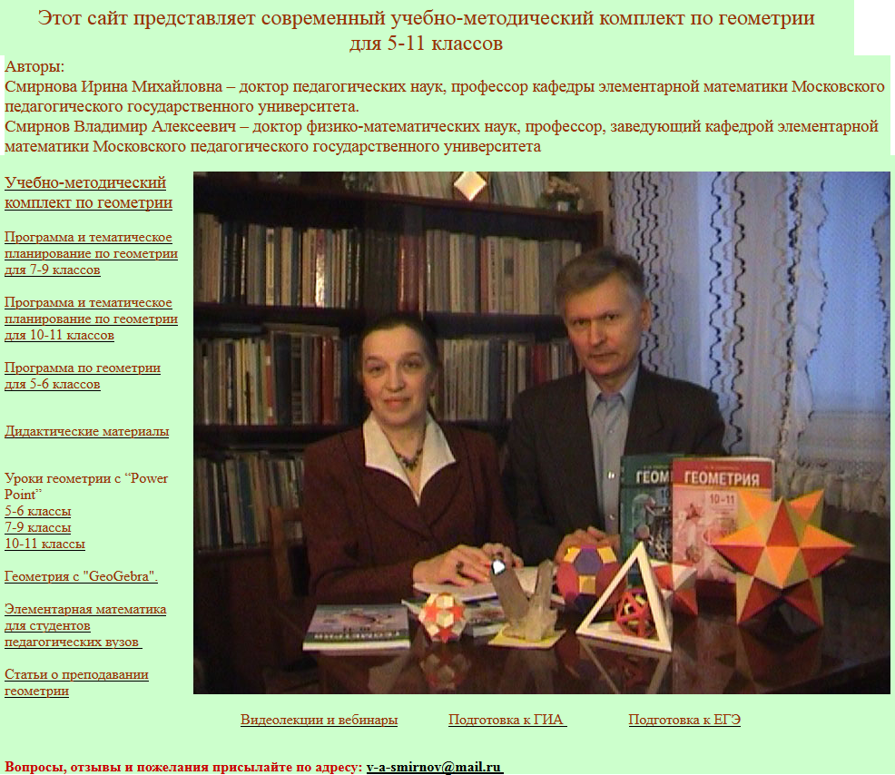
Авторский сайт: vasmirnov.ru
Notes:
В режиме слайдов ответы появляются после кликанья мышкой

Slide 4
Циклоида
Одним из древнейших способов образования кривых является кинематический способ, при котором кривая получается как траектория движения точки.
Кривая, которую описывает точка, закрепленная на окружности, катящейся по прямой, называется циклоидой, что в переводе с греческого языка означает кругообразная.
Циклоиду, например, описывает точка, закрепленная на ободе колеса велосипеда, катящегося по ровной дороге.
Notes:
В режиме слайдов ответ появляется после нажатия левой клавиши мышки

Slide 5
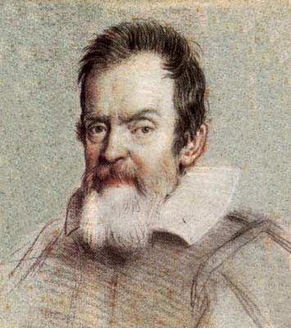
Первым, кто стал изучать циклоиду, был Галилео Галилей (1564 – 1642). Он же придумал и ее название.
Notes:
В режиме слайдов ответ появляется после нажатия левой клавиши мышки

Slide 6
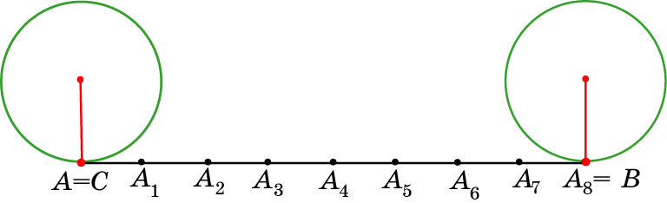
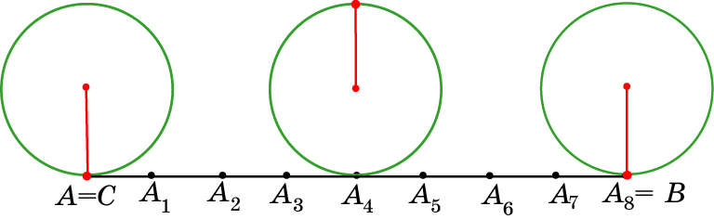
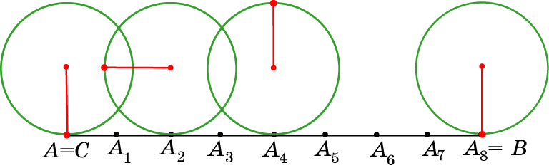
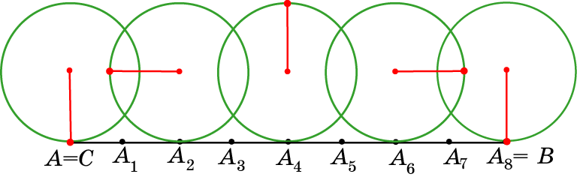
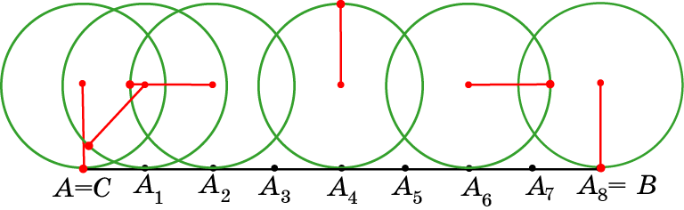
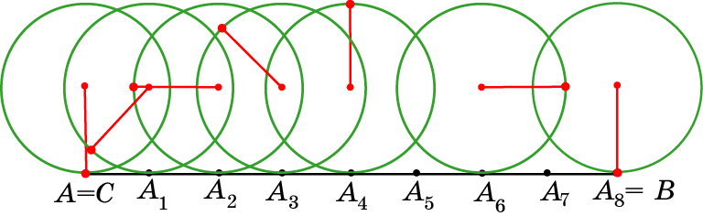
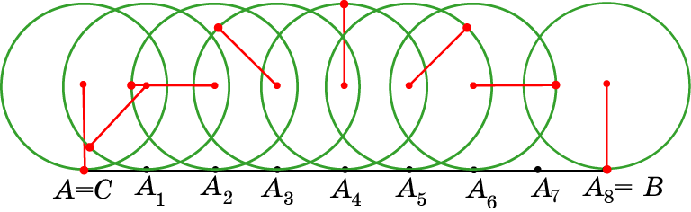
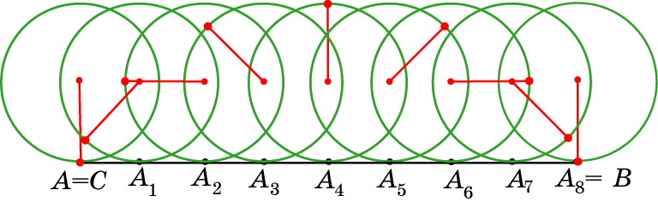
Построение циклоиды
Окружность прокатилась по отрезку AB, сделав полный оборот. Точки, A₁, …, A₈ делят отрезок AB на 8 равных частей. Где будет находится отмеченная точка A, когда окружность, катящаяся по прямой, достигнет точки: а) A₄; б) A₂; в) A₆; г) A₁; д) A₃; е) A₅; ж) A₇? (Для указания положения точки используйте направления: восток, запад, север, юг и т.д.)
Ответ: а) север;
б) запад;
в) восток;
г) юго-запад;
д) северо-запад;
е) северо-восток;
ж) юго-восток.
Notes:
В режиме слайдов ответ появляется после нажатия левой клавиши мышки

Slide 7
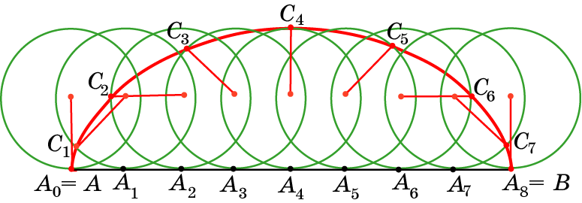
Соединяя плавной кривой построенные точки, получим циклоиду.
Notes:
В режиме слайдов циклоиду можно посмотреть в движении

Slide 8
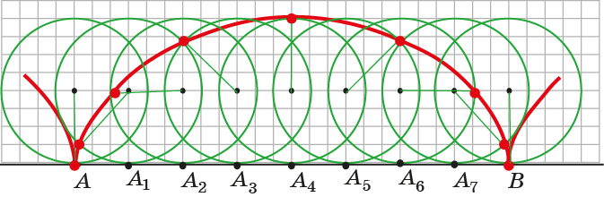
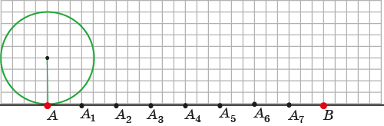
Упражнение
На клетчатой бумаге отложите отрезок AB величиной 24 клетки. Нарисуйте окружность радиуса 4 клетки. Проведите построение циклоиды.
Notes:
В режиме слайдов циклоиду можно посмотреть в движении

Slide 9
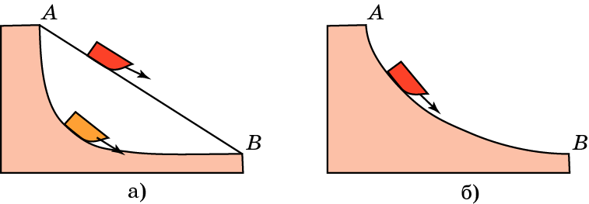
Свойство 1
Ледяная гора. В 1696 году И.Бернулли поставил задачу о нахождении кривой наискорейшего спуска, или, иначе говоря, задачу о том, какова должна быть форма ледяной горки (рис. а), чтобы, скатываясь по ней, совершить путь из начальной точки А в конечную точку В за кратчайшее время. Искомую кривую назвали "брахистохроной", т.е. кривой кратчайшего времени.
Среди математиков, решавших эту задачу, были: Г. Лейбниц, И. Ньютон, Г. Лопиталь и Я. Бернулли. Они доказали, что искомой кривой является перевернутая циклоида (рис. б).

Slide 10
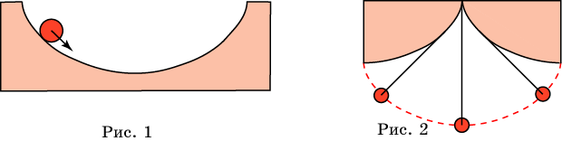
Свойство 2
Часы с маятником. Часы с обычным маятником не могут идти точно, поскольку период колебаний маятника зависит от его амплитуды. Голландский ученый Христиан Гюйгенс (1629 – 1695) задался вопросом, по какой кривой должен двигаться шарик на нитке маятника, чтобы период его колебаний не зависел от амплитуды. Искомой кривой оказалась перевернутая циклоида (рис. 1, 2). За это свойство циклоиду называют также "таутохрона" – кривая равных времен. Если, например, в форме перевернутой циклоиды изготовить желоб (рис. 1) и пустить по нему шарик, то период движения шарика под действием силы тяжести не будет зависеть от начального его положения и от амплитуды.

Slide 11
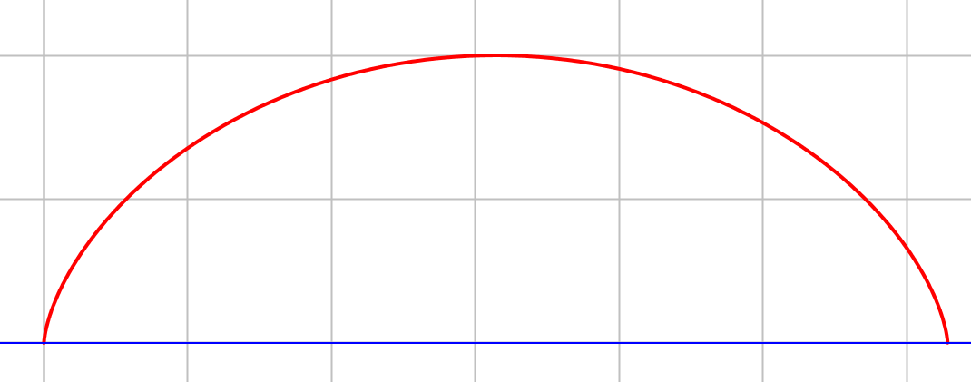
Упражнение
Имеет ли циклоида: а) оси симметрии; б) центр симметрии?
Ответ: а) Да;
б) нет.
Notes:
В режиме слайдов ответ появляется после нажатия левой клавиши мышки

Slide 12
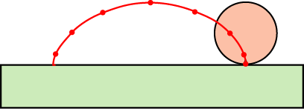
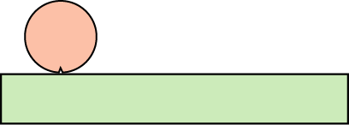
Лабораторная работа 1
Для проведения лабораторной работы потребуется полоска прямоугольной формы шириной примерно 3 см и длиной примерно 15-20 см, вырезанная из плотного картона, и круг радиуса 2 см, вырезанный из плотного картона, на краю которого вырезан небольшой уголок, в который можно поставить острие карандаша.
Приклеиваем полоску к листу бумаги. Устанавливаем круг так, чтобы вырезанный уголок находился на краю полоски. Катим круг по краю полоски и отмечаем карандашом положения вырезанного уголка. Соединяя плавной кривой отмеченные точки, получаем циклоиду.
Notes:
В режиме слайдов ответ появляется после нажатия левой клавиши мышки

Slide 13
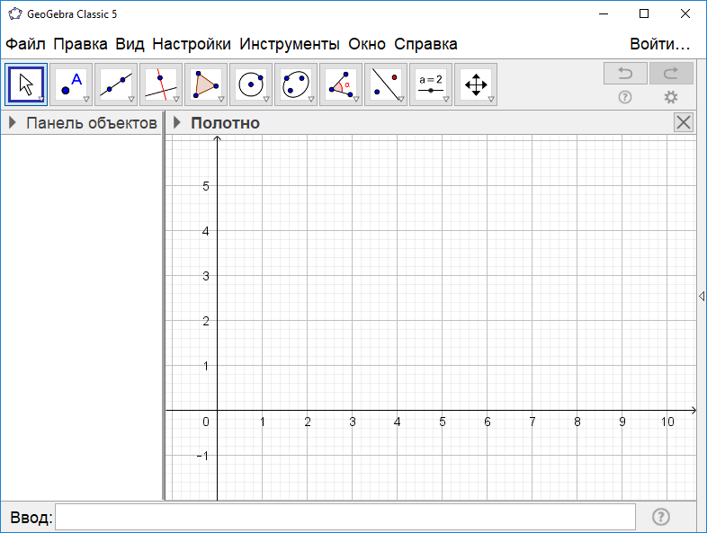
Лабораторная работа 2
Для получения циклоиды можно воспользоваться программой GeoGebra. Её рабочее окно показано на рисунке.
Notes:
В режиме слайдов ответ появляется после нажатия левой клавиши мышки

Slide 14
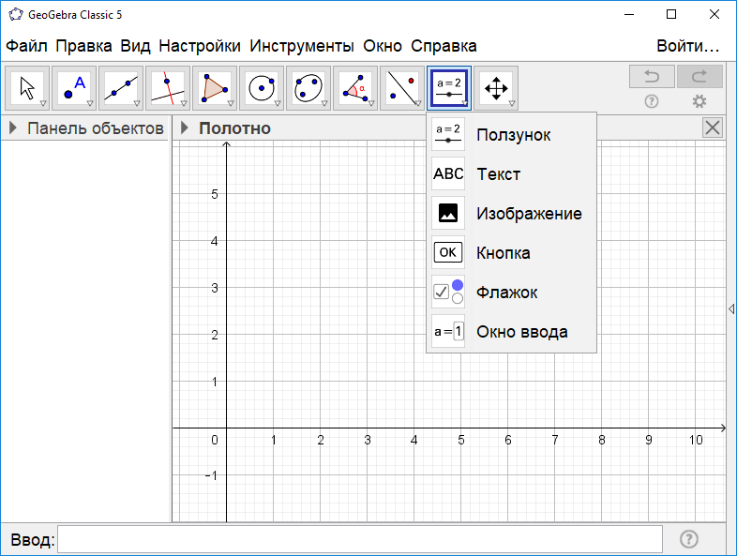
1. В панели инструментов выберем «Ползунок». В открывшемся окне зададим изменения ползунка, например, от -2 до 8.
Notes:
В режиме слайдов ответ появляется после нажатия левой клавиши мышки

Slide 15
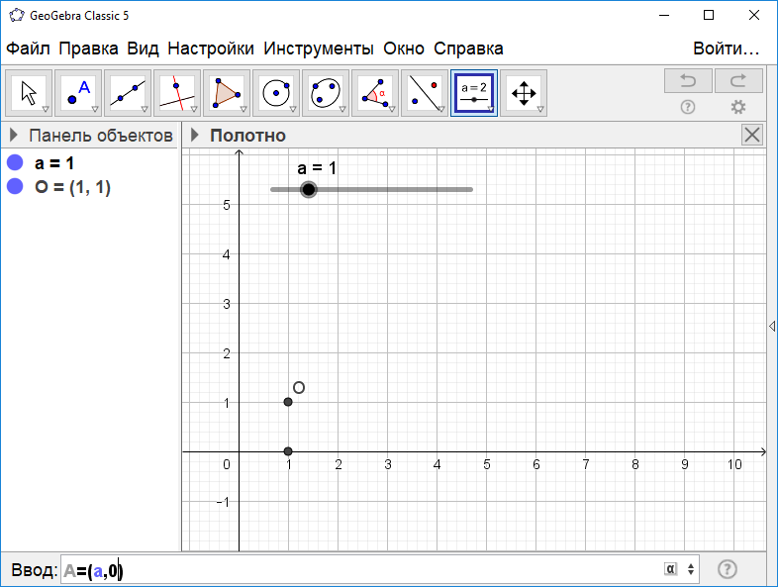
2. В строке «Ввод» наберём: O=(a,1) и нажмём “Enter”. Наберём: A=(a,0) и нажмём “Enter”. Получим соответствующие точки.
Notes:
В режиме слайдов ответ появляется после нажатия левой клавиши мышки

Slide 16
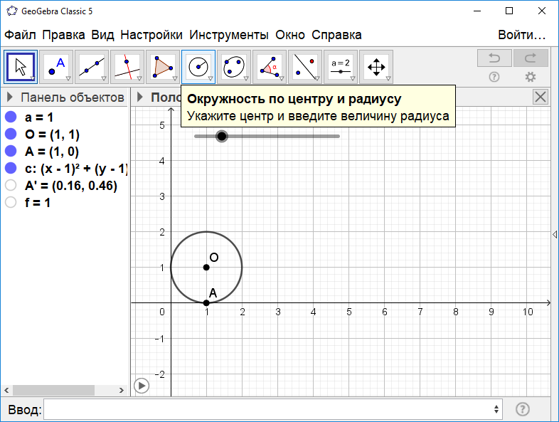
3. С помощью инструмента «Окружность по центру и радиусу» построим окружность с центром O и радиусом 1.
Notes:
В режиме слайдов ответ появляется после нажатия левой клавиши мышки

Slide 17
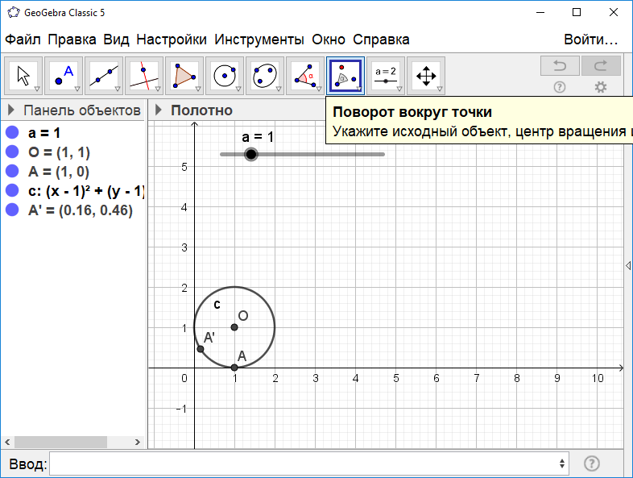
4. С помощью инструмента «Поворот вокруг точки» повернём точку A вокруг точки O на угол a радиан по часовой стрелке.
Notes:
В режиме слайдов ответ появляется после нажатия левой клавиши мышки

Slide 18
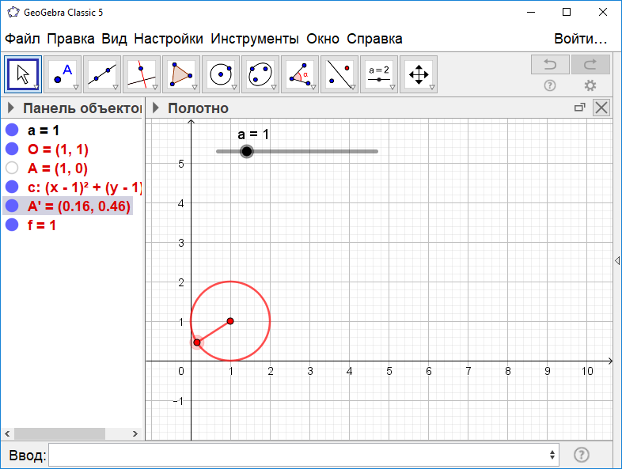
5. С помощью инструмента «Отрезок» соединим точки O и A’ отрезком. Правой кнопкой «мыши» кликнем по точке A’, и выберем строчку «Оставлять след». Уберём лишние обозначения и изменим цвет.
Notes:
В режиме слайдов ответ появляется после нажатия левой клавиши мышки

Slide 19
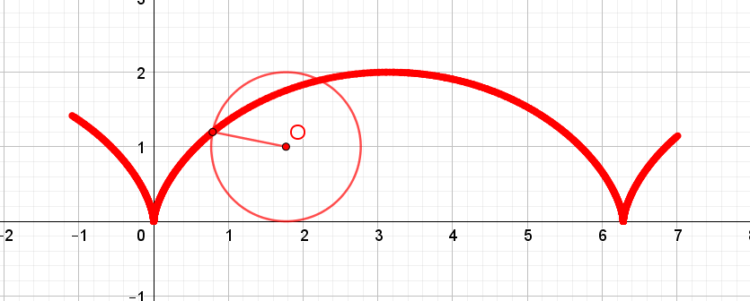
6. Правой кнопкой «мыши» кликнем по ползунку, и выберем строчку «анимировать». Окружность покатится по оси абсцисс, а, закреплённая на ней, точка будет описывать циклоиду.
Notes:
В режиме слайдов ответ появляется после нажатия левой клавиши мышки

Slide 20
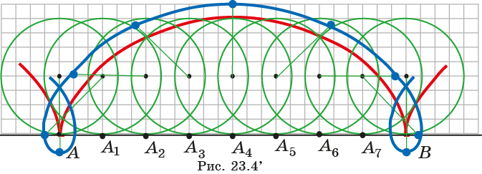
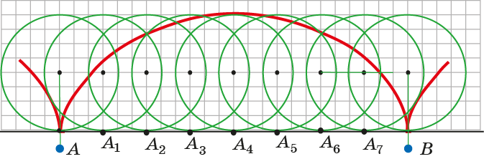
Удлиненная циклоида
Кривая, которую описывает точка, закрепленная на продолжении радиуса окружности, катящейся по прямой, называется удлиненной циклоидой.
На полученном ранее рисунке циклоиды отметьте точку, закрепленную на продолжении радиуса. Отметьте положения этой точки, когда катящаяся окружность достигнет точки: а) B; б) A₄; в) A₂; г) A₆; д) A₁; е) A₃; ж) A₅; з) A₇. Соедините полученные точки плавной кривой.
Notes:
В режиме слайдов циклоиду можно посмотреть в движении

Slide 21
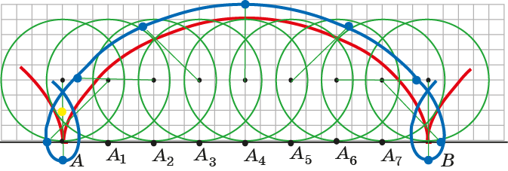
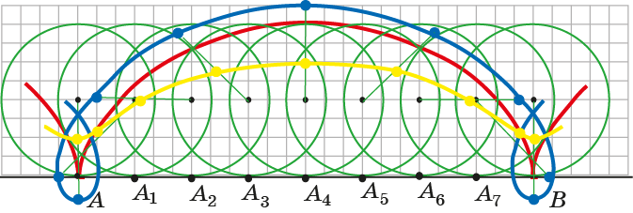
Укороченная циклоида
Кривая, которую описывает точка, закрепленная на радиусе внутри окружности, катящейся по прямой, называется укороченной циклоидой.
На полученном ранее рисунке циклоиды отметьте точку, закрепленную на радиусе окружности. Отметьте положения этой точки, когда катящаяся окружность достигнет точки: а) B; б) A₄; в) A₂; г) A₆; д) A₁; е) A₃; ж) A₅; з) A₇. Соедините полученные точки плавной кривой.
Notes:
В режиме слайдов циклоиду можно посмотреть в движении

Slide 22
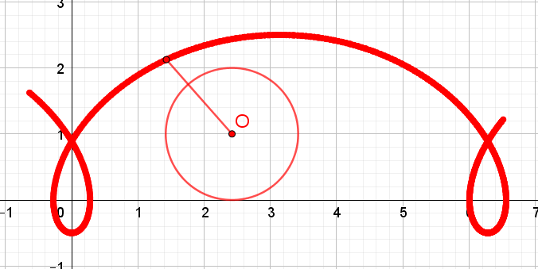
Лабораторная работа
Для получения удлинённой и укороченной циклоиды можно воспользоваться циклоидой, полученной в программой GeoGebra. Для этого нужно создать ещё один ползунок, изменяющийся, например, от -1 до 1. Изменить точку A, кликнув по ней правой кнопкой «мыши». В открывшемся окне выбрать «Свойства». В разделе «Основные» в качестве координат точки A написать (a,b) и нажать “Enter”. На рисунке показан случай b = -0,5.
Notes:
В режиме слайдов ответ появляется после нажатия левой клавиши мышки

Slide 23
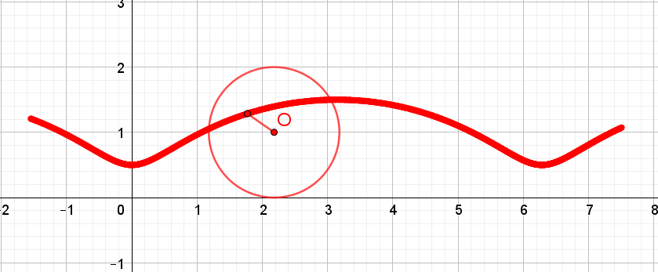
Если в качестве значения b взять, например, 0,5, то получим укороченную циклоиду.
Notes:
В режиме слайдов ответ появляется после нажатия левой клавиши мышки

Slide 24
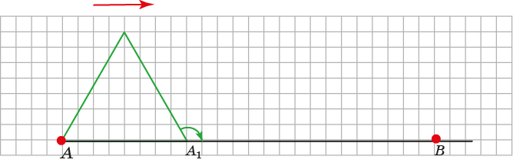
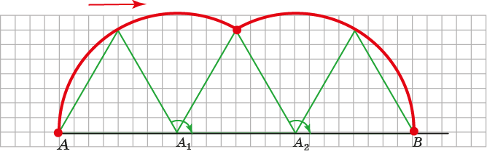
Упражнение
На клетчатой бумаге отложите отрезок AB величиной 24 клетки. Нарисуйте «правильный» треугольник со стороной, равной 8 клеток. Отметьте точку в вершине треугольника. Нарисуйте траекторию движения этой точки, когда треугольник катится по прямой.
Notes:
В режиме слайдов ответ появляется после нажатия левой клавиши мышки

Slide 25
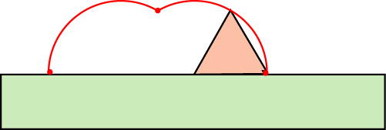
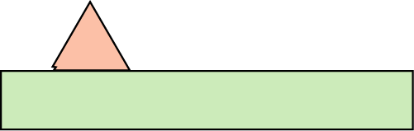
Лабораторная работа 1
Для проведения лабораторной работы потребуется полоска прямоугольной формы шириной примерно 3 см и длиной примерно 15-20 см, вырезанная из плотного картона, и правильный треугольник со стороной примерно 4 см, вырезанный из плотного картона, на одном углу которого вырезан небольшой уголок.
Приклеиваем полоску к листу бумаги. Устанавливаем треугольник на краю полоски. Поворачиваем треугольник и отмечаем карандашом положения вырезанного уголка. Соединяя дугами окружностей отмеченные точки, получаем искомую траекторию.
Notes:
В режиме слайдов ответ появляется после нажатия левой клавиши мышки

Slide 26
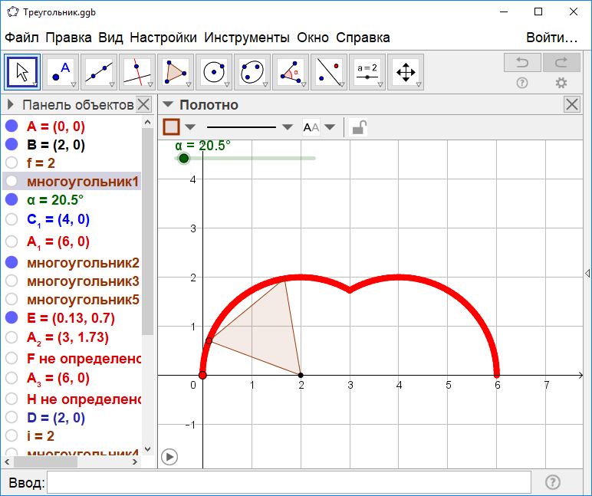
Лабораторная работа 2
Для получения траектории можно воспользоваться программой GeoGebra.
Notes:
В режиме слайдов ответ появляется после нажатия левой клавиши мышки

Slide 27
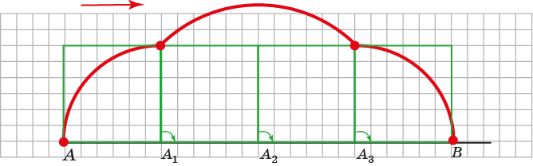
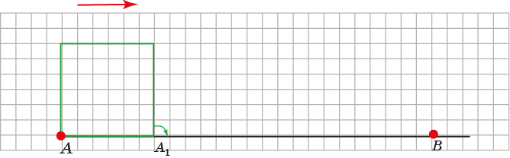
Упражнение
На клетчатой бумаге отложите отрезок AB величиной 24 клетки. Нарисуйте квадрат со стороной, равной 6 клеток. Отметьте точку в вершине квадрата. Нарисуйте траекторию движения этой точки, когда квадрат катится по прямой.
Notes:
В режиме слайдов ответ появляется после нажатия левой клавиши мышки

Slide 28
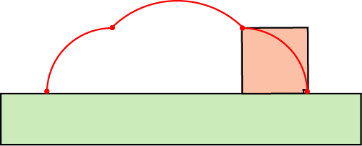
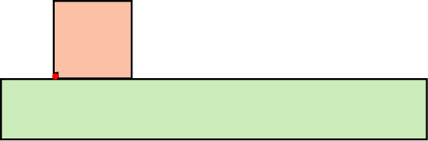
Лабораторная работа
Для проведения лабораторной работы потребуется полоска прямоугольной формы шириной примерно 3 см и длиной примерно 15-20 см, вырезанная из плотного картона, и квадрат со стороной 4 см, вырезанный из плотного картона, на одном углу которого вырезан небольшой уголок.
Приклеиваем полоску к листу бумаги. Устанавливаем квадрат на краю полоски. Поворачиваем квадрат и отмечаем карандашом положения вырезанного уголка. Соединяя дугами окружностей отмеченные точки, получаем искомую траекторию.
Notes:
В режиме слайдов ответ появляется после нажатия левой клавиши мышки

Slide 29
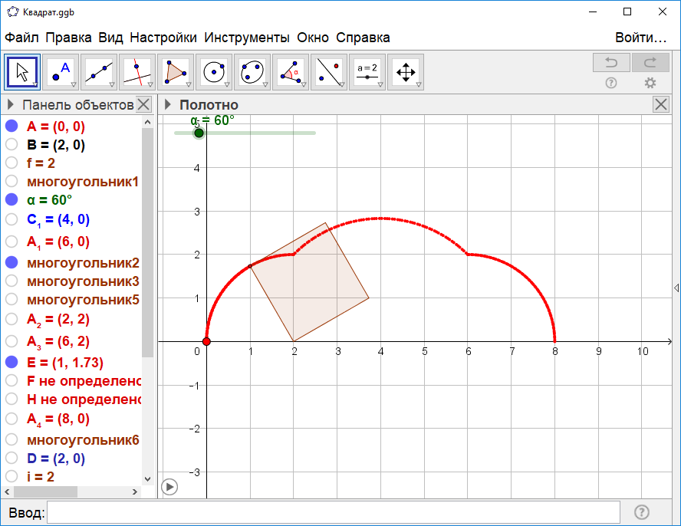
Лабораторная работа 2
Для получения траектории можно воспользоваться программой GeoGebra.
Notes:
В режиме слайдов ответ появляется после нажатия левой клавиши мышки

Slide 30
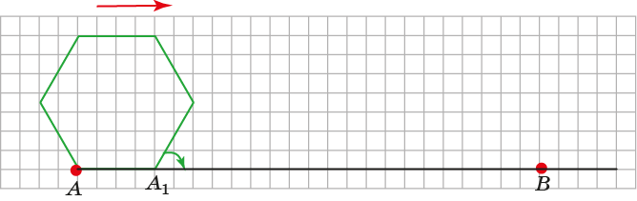
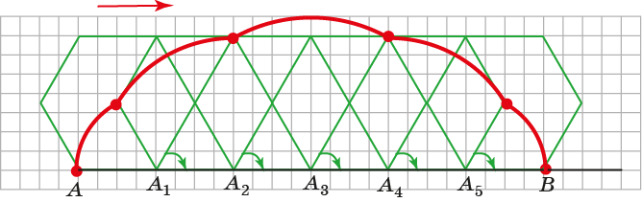
Упражнение 4
На клетчатой бумаге отложите отрезок AB величиной 24 клетки. Нарисуйте «правильный» шестиугольник со стороной, равной 4 клетки. Отметьте точку в вершине шестиугольника. Нарисуйте траекторию движения этой точки, когда шестиугольник катится по прямой.
Notes:
В режиме слайдов ответ появляется после нажатия левой клавиши мышки

Slide 31
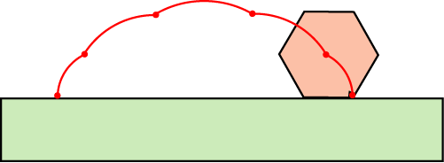

Лабораторная работа
Для проведения лабораторной работы потребуется полоска прямоугольной формы шириной примерно 3 см и длиной примерно 15-20 см, вырезанная из плотного картона, и правильный шестиугольник со стороной 2 см, вырезанный из плотного картона, на одном углу которого вырезан небольшой уголок.
Приклеиваем полоску к листу бумаги. Устанавливаем шестиугольник на краю полоски. Поворачиваем шестиугольник и отмечаем карандашом положения вырезанного уголка. Соединяя дугами окружностей отмеченные точки, получаем искомую траекторию.
Notes:
В режиме слайдов ответ появляется после нажатия левой клавиши мышки

Slide 32
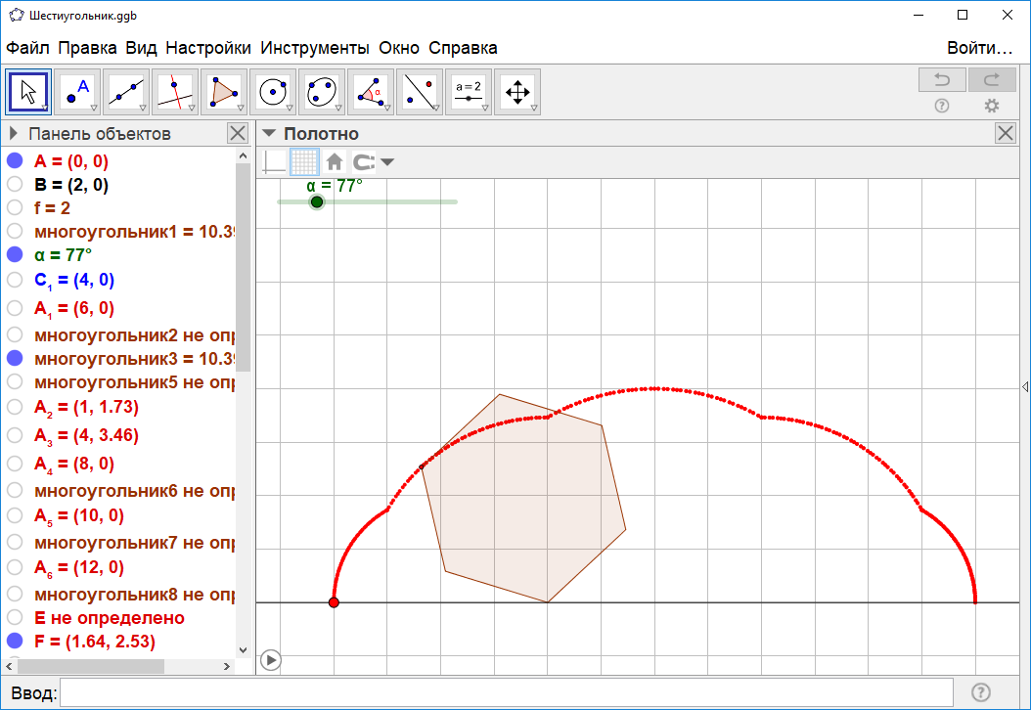
Лабораторная работа 2
Для получения траектории можно воспользоваться программой GeoGebra.
Notes:
В режиме слайдов ответ появляется после нажатия левой клавиши мышки

Slide 33
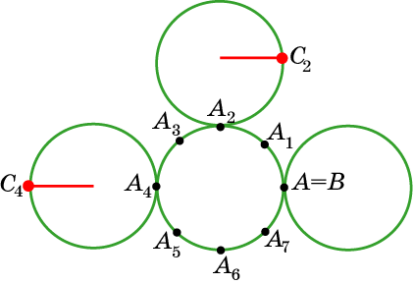
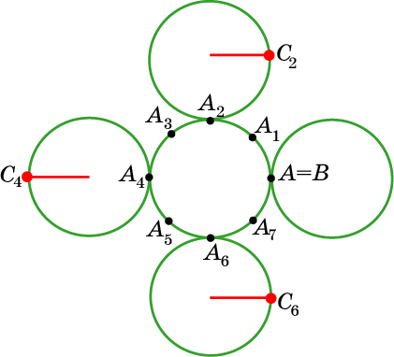
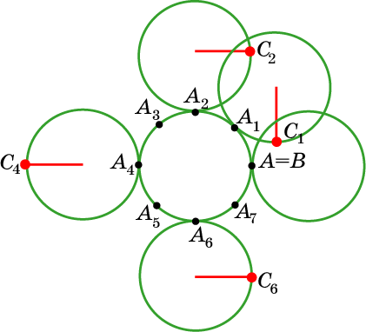
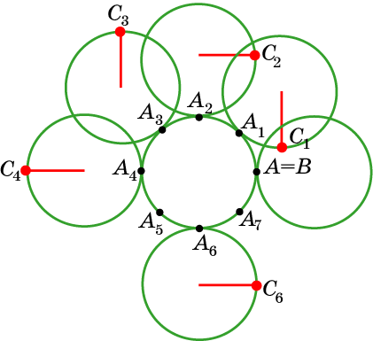
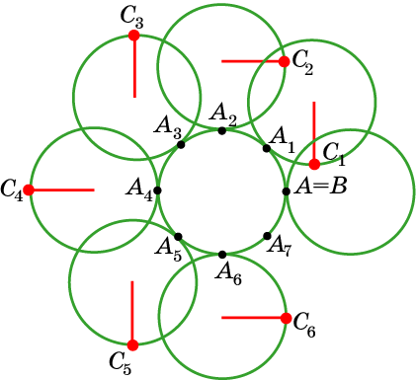



Кардиоида
Траектория движения точки, закрепленной на окружности, катящейся с внешней стороны по другой окружности того же радиуса, называется кардиоидой.
Для изображения кардиоиды разделим окружность на 8 равных частей точками А₁, ..., А₇. Выясните, где будет находиться отмеченная точка A, когда катящаяся окружность достигнет точки: а) A₄; б) A₂; в) A₆; г) A₁; д) A₃; е) A₅; ж) A₇.
Ответ: а) Запад;
б) восток;
в) восток;
г) юг;
д) север;
е) юг;
ж) север.
Notes:
В режиме слайдов ответ появляется после нажатия левой клавиши мышки

Slide 34

Соединяя плавной кривой построенные точки, получим кардиоиду.
Notes:
В режиме слайдов кардиоиду можно посмотреть в движении

Slide 35


Упражнение
На клетчатой бумаге нарисуйте две окружности радиуса 4 клетки. Разделите одну окружность на 8 равных частей. Отметьте точку на другой окружности. Проведите построение кардиоиды.
Notes:
В режиме слайдов кардиоиду можно посмотреть в движении

Slide 36
Упражнение
Имеет ли кардиоида: а) оси симметрии; б) центр симметрии?
Ответ: а) Да;
б) нет.
Notes:
В режиме слайдов ответ появляется после нажатия левой клавиши мышки

Slide 37


Лабораторная работа 1
Для проведения лабораторной работы потребуются два круга одинаковых радиусов примерно по 3 см, вырезанные из плотного картона, на краю одного из которых вырезан небольшой уголок.
Приклеиваем целый круг к листу бумаги. Устанавливаем круг с вырезанным уголком так, чтобы чтобы вырезанный уголок касался закрепленного круга. Катим круг с вырезанным уголком по закрепленному кругу и отмечаем карандашом положения вырезанного уголка. Соединяя отмеченные точки плавной кривой, получаем искомую траекторию.
Notes:
В режиме слайдов ответ появляется после нажатия левой клавиши мышки

Slide 38

Лабораторная работа 2
Для получения кардиоиды можно воспользоваться программой GeoGebra. Для этого в строке «Ввод» наберём: O = (0,0) и нажмём “Enter”. С помощью инструмента «Окружность по центру и радиусу» создадим окружность с центром O и радиусом 1.
В строке «Ввод» наберём: A = (2,0) и нажмём “Enter”. С помощью инструмента «Окружность по центру и радиусу» создадим окружность с центром A и радиусом 1.
В строке «Ввод» наберём: B = (1,0) и нажмём “Enter”.
Notes:
В режиме слайдов ответ появляется после нажатия левой клавиши мышки

Slide 39


Создадим ползунок $α$, изменяющийся от 0^{о} до 360^{о}. С помощью инструмента «Поворот вокруг точки» повернём окружность с центром A вокруг точки O на угол $α$ против часовой стрелки. То же самое сделаем с точками A и B. Повернём точку B’ вокруг точки A’ на угол $α$ против часовой стрелки. Соединим отрезком полученные точки A’ и B’.
Notes:
В режиме слайдов ответ появляется после нажатия левой клавиши мышки

Slide 40

Уберём лишние фигуры, изменим цвет. Кликнем правой кнопкой «мыши» по точке B”, и выберем строку «Оставлять след». Кликнем правой кнопкой «мыши» по ползунку и выберем строку «Анимировать». В результате окружность будет катиться по окружности, а закреплённая точка будет описывать кардиоиду.
Notes:
В режиме слайдов ответ появляется после нажатия левой клавиши мышки

Slide 41


Удлиненная кардиоида
Траектория движения точки, закрепленной на продолжении радиуса окружности, катящейся по другой окружности того же радиуса, называется удлиненной кардиоидой.
Пусть точка закреплена на продолжении радиуса окружности, находящейся в положении A. Отметьте положение этой точки, когда катящаяся окружность достигнет точки: а) A₄; б) A₂; в) A₆; г) A₁; д) A₃; е) A₅; ж) A₇. Соедините полученные точки плавной кривой.
Notes:
В режиме слайдов удлиненную кардиоиду можно посмотреть в движении

Slide 42


Укороченная кардиоида
Траектория движения точки, закрепленной на радиусе внутри окружности, катящейся по другой окружности того же радиуса, называется укороченной кардиоидой.
Пусть точка закреплена на радиусе окружности, находящейся в положении A. Отметьте положение этой точки, когда катящаяся окружность достигнет точки: а) A₄; б) A₂; в) A₆; г) A₁; д) A₃; е) A₅; ж) A₇. Соедините полученные точки плавной кривой.
Notes:
В режиме слайдов укороченную кардиоиду можно посмотреть в движении

Slide 43


Лабораторная работа
Для получения удлинённой и укороченной кардиоиды можно воспользоваться ранее полученной кардиодой в программе GeoGebra. Для этого создадим ещё один ползунок a, изменяющийся, например, от 1 до 3. Изменим координаты точки B, поставив (|a-1|,0). В случае 1 < a < 2 получим удлинённую кардиоиду. В случае 2 < a < 3 получим укороченную кардиоиду.
Notes:
В режиме слайдов ответ появляется после нажатия левой клавиши мышки

Slide 44


Упражнение
На клетчатой бумаге нарисуйте два «правильных» треугольника с общей стороной 8 клеток. Отметьте точку в вершине одного из них. Нарисуйте траекторию движения точки, когда один треугольник катится по другому.
Notes:
В режиме слайдов ответ появляется после нажатия левой клавиши мышки

Slide 45


Лабораторная работа 1
Для проведения лабораторной работы потребуется два правильных треугольника со стороной примерно 4 см, вырезанные из плотного картона, на одном углу которого вырезан небольшой уголок.
Приклеиваем целый треугольник к листу бумаги. Устанавливаем треугольник с вырезанным уголком так, чтобы чтобы сторона с вырезанным уголком треугольника касалась стороны закрепленного треугольника. Поворачиваем треугольник с вырезанным уголком вокруг закрепленного треугольника и отмечаем карандашом положения вырезанного уголка. Соединяя дугами окружностей отмеченные точки, получаем искомую траекторию.
Notes:
В режиме слайдов ответ появляется после нажатия левой клавиши мышки

Slide 46

Лабораторная работа 2
Для получения траектории можно воспользоваться программой GeoGebra.
Notes:
В режиме слайдов ответ появляется после нажатия левой клавиши мышки

Slide 47


Упражнение
Нарисуйте траекторию движения вершины квадрата, катящегося с внешней стороны по другому квадрату.
Notes:
В режиме слайдов ответ появляется после нажатия левой клавиши мышки

Slide 48


Лабораторная работа 1
Для проведения лабораторной работы потребуется два квадрата со стороной примерно 4 см, вырезанные из плотного картона, на одном углу которого вырезан небольшой уголок.
Приклеиваем целый квадрат к листу бумаги. Устанавливаем квадрат с вырезанным уголком так, чтобы чтобы сторона с вырезанным уголком касалась стороны закрепленного квадрата. Поворачиваем квадрат с вырезанным уголком вокруг закрепленного квадрата и отмечаем карандашом положения вырезанного уголка. Соединяя дугами окружностей отмеченные точки, получаем искомую траекторию.
Notes:
В режиме слайдов ответ появляется после нажатия левой клавиши мышки

Slide 49

Лабораторная работа 2
Для получения траектории можно воспользоваться программой GeoGebra.
Notes:
В режиме слайдов ответ появляется после нажатия левой клавиши мышки

Slide 50


Упражнение
Нарисуйте траекторию движения вершины «правильного» шестиугольника, катящегося с внешней стороны по другому «правильному» шестиугольнику.
Notes:
В режиме слайдов ответ появляется после нажатия левой клавиши мышки

Slide 51


Лабораторная работа 1
Для проведения лабораторной работы потребуется два правильных шестиугольника со стороной примерно 2 см, вырезанные из плотного картона, на одном углу которого вырезан небольшой уголок.
Приклеиваем целый шестиугольник к листу бумаги. Устанавливаем шестиугольник с вырезанным уголком так, чтобы чтобы сторона с вырезанным уголком касалась стороны закрепленного шестиугольника. Поворачиваем шестиугольник с вырезанным уголком вокруг закрепленного шестиугольника и отмечаем карандашом положения вырезанного уголка. Соединяя дугами окружностей отмеченные точки, получаем искомую траекторию.
Notes:
В режиме слайдов ответ появляется после нажатия левой клавиши мышки

Slide 52

Лабораторная работа 2
Для получения траектории можно воспользоваться программой GeoGebra.
Notes:
В режиме слайдов ответ появляется после нажатия левой клавиши мышки

Slide 53



Астроида
Траектория движения точки, закрепленной на окружности, катящейся внутри другой окружности в 4 раза большего радиуса, называется астроидой.
Для изображения астроиды разделим окружность на 8 равных частей точками А₁, ..., А₇. Отметьте положение этой точки, когда катящаяся окружность достигнет точки: а) A₄; б) A₂; в) A₆; г) A₁; д) A₃; е) A₅; ж) A₇. (Для указания положения точки используйте направления: восток, запад, север, юг, северо-восток, северо-запад, юго-восток, юго-запад. Воспользуйтесь тем, что длина маленькой окружности в 4 раза меньше длины большой окружности.)
Notes:
В режиме слайдов астроиду можно посмотреть в движении

Slide 54
Упражнение
Имеет ли астроида: а) оси симметрии; б) центр симметрии?
Ответ: а) Да;
б) да.
Notes:
В режиме слайдов ответ появляется после нажатия левой клавиши мышки

Slide 55

Лабораторная работа 1
Для проведения лабораторной работы потребуется прямоугольник из плотного картона с вырезанным кругом и маленький круг с вырезанным уголком, в который можно поставить острие карандаша.
Катим маленький круг по краю вырезанного большого круга, и удерживаем карандаш в вырезанном уголке. В результате получим астроиду.
Notes:
В режиме слайдов ответ появляется после нажатия левой клавиши мышки

Slide 56

Лабораторная работа 2
Для получения астроиды можно воспользоваться программой GeoGebra, аналогично тому, как была получена кардиоида.
Notes:
В режиме слайдов ответ появляется после нажатия левой клавиши мышки

Slide 57


Упражнения
1. Изобразите траекторию движения точки, закрепленной на продолжении радиуса окружности, катящейся внутри другой окружности в 4 раза большего радиуса. Она называется удлиненной астроидой.
Notes:
В режиме слайдов удлиненную астроиду можно посмотреть в движении

Slide 58


2. Нарисуйте траекторию движения вершины квадрата со стороной 1, катящегося с внутренней стороны по другому квадрату со стороной 4.
Notes:
В режиме слайдов ответ появляется после нажатия левой клавиши мышки

Slide 59


3. Изобразите траекторию движения точки, закрепленной на окружности, катящейся внутри другой окружности в 3 раза большего радиуса. Она называется кривой Штейнера.
Notes:
В режиме слайдов кривую Штейнера можно посмотреть в движении

Slide 60


4. Изобразите траекторию движения точки, закрепленной на продолжении радиуса окружности, катящейся внутри другой окружности в 3 раза большего радиуса. Она называется удлиненной кривой Штейнера.
Notes:
В режиме слайдов удлиненную кривую Штейнера можно посмотреть в движении

Slide 61


5. Нарисуйте траекторию движения точки, закрепленной на окружности, катящейся с внешней стороны по другой окружности, если отношение радиусов равно 1:2.
Notes:
В режиме слайдов ответ появляется после нажатия левой клавиши мышки

Slide 62



6. Изобразите траекторию движения точки, закрепленной на окружности, катящейся по другой окружности, в 3 раза большего радиуса. (Воспользуйтесь тем, что длина маленькой окружности в 3 раза меньше длины большой окружности.)
Notes:
В режиме слайдов укороченную кардиоиду можно посмотреть в движении

Slide 63



7. Изобразите траекторию движения точки, закрепленной на окружности, катящейся по другой окружности, в 2,5 раза большего радиуса. (Воспользуйтесь тем, что длина маленькой окружности в 2,5 раза меньше длины большой окружности.)
Notes:
В режиме слайдов укороченную кардиоиду можно посмотреть в движении

Slide 64


8. Нарисуйте кривую, которую описывает точка, закрепленная на окружности, катящейся с внешней стороны по другой окружности, в 1,5 раза большего радиуса.
Notes:
В режиме слайдов эпициклоиду можно посмотреть в движении

Slide 65


9. Нарисуйте траекторию движения точки, закрепленной на окружности, катящейся с внешней стороны по другой окружности, если отношение радиусов равно 2:1.
Notes:
В режиме слайдов ответ появляется после нажатия левой клавиши мышки

Slide 66


10. Нарисуйте кривую, которую описывает точка, закрепленная на окружности, катящейся с внутренней стороны по другой окружности в 2,5 раза большего радиуса.
Notes:
В режиме слайдов гипоциклоиду можно посмотреть в движении

Slide 67


11. Докажите, что траекторией движения точки, закрепленной на окружности, катящейся внутри другой окружности в два раза большего радиуса, является диаметр.
Решение: Пусть катящаяся окружность переместилась из точки B в точку D, P – ее центр. Обозначим C точку пересечения диаметра AB с этой окружностью. Тогда угол CPD в два раза больше угла BOD. Следовательно, дуги BD и CD равны, т.е. C – точка, закрепленная на катящейся окружности.
Notes:
В режиме слайдов ответ появляется после нажатия левой клавиши мышки

Slide 68

12. Изобразите траекторию движения точки, закреплённой на большой окружности, катящейся внутренним образом по окружности в два раза меньшего радиуса, изображённой на рисунке.
Notes:
В режиме слайдов ответ появляется после нажатия левой клавиши мышки

Slide 69

Ответ.
Notes:
В режиме слайдов ответ появляется после нажатия левой клавиши мышки

Slide 70
13. Докажите, что траектория из предыдущей задачи является кардиоидой.
Notes:
В режиме слайдов ответ появляется после нажатия левой клавиши мышки

Slide 71




Решение. Предположим, что большая окружность повернулась вокруг центра O маленькой окружности на угол $α$.
Пусть D – центр полученной большой окружности, B – её точка касания с маленькой окружностью, C – точка, в которую перешла точка A(1, 0). Рассмотрим единичную окружность с центром Q, полученную поворотом единичной окружности с центром P(2, 0) на угол $α$/2. Тогда в четырёхугольнике OQCD стороны OQ и DC равны и параллельны.
Следовательно, этот четырёхугольник – параллелограмм. Значит, стороны OD и QC равны, а угол OQC равен $α$/2. Следовательно, точка C принадлежит кардиоиде.
Notes:
В режиме слайдов ответ появляется после нажатия левой клавиши мышки

Slide 72

14. Изобразите траекторию движения точки, закреплённой на большом квадрате, катящемся внутренним образом по квадрату в два раза меньшей стороной, изображённому на рисунке.
Notes:
В режиме слайдов ответ появляется после нажатия левой клавиши мышки

Slide 73

Ответ.
Notes:
В режиме слайдов ответ появляется после нажатия левой клавиши мышки

Slide 74

15. Изобразите траекторию движения точки C, закреплённой на прямой, катящейся по единичной окружности.
Notes:
В режиме слайдов ответ появляется после нажатия левой клавиши мышки

Slide 75

Ответ.
Notes:
В режиме слайдов ответ появляется после нажатия левой клавиши мышки

